Slide 1
Углы,
связанные с окружностью

Slide 2
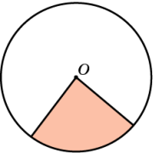
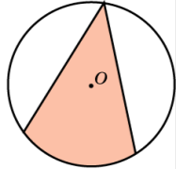
Углы,
связанные с окружностью
! Угол с вершиной в центре окружности называется центральным
! Угол, вершина которого принадлежит окружности, а стороны пересекают окружность, называется вписанным
Notes:
В режиме слайдов ответы появляются после кликанья мышкой

Slide 3
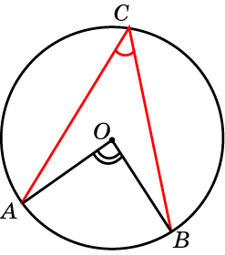
1⁰ Вписанный угол измеряется
половиной дуги окружности
2⁰ Вписанный угол равен половине центрального угла, опирающегося на ту же дугу окружности.
3⁰ Вписанные углы, опирающиеся на одну и ту же дугу окружности, равны.
Notes:
В режиме слайдов ответы появляются после кликанья мышкой

Slide 4
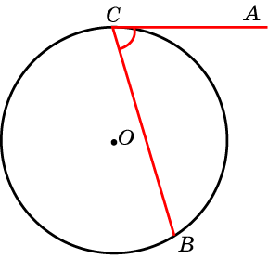
4⁰ Угол, с вершиной на окружности, одна сторона которого лежит на касательной, а вторая – пересекает окружность, измеряется половиной дуги окружности, лежащей внутри этого угла
D
D
Notes:
В режиме слайдов ответы появляются после кликанья мышкой

Slide 5
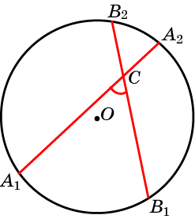
5⁰ Угол, с вершиной внутри окружности, измеряется полусуммой дуг, на которые опираются данный угол и вертикальный с ним угол
Notes:
В режиме слайдов ответы появляются после кликанья мышкой

Slide 6
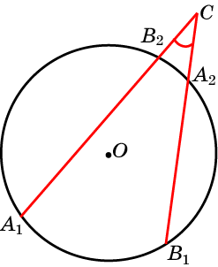
Угол с вершиной вне окружности
6⁰ Угол, с вершиной вне окружности, стороны которого пересекают окружность, измеряется полуразностью дуг окружности, заключенных внутри этого угла
Notes:
В режиме слайдов ответы появляются после кликанья мышкой

Slide 7
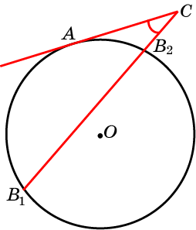
Угол с вершиной вне окружности
7⁰ Угол, с вершиной вне окружности, одна сторона которого лежит на касательной к окружности, а вторая сторона пересекает окружность, измеряется полуразностью дуг окружности, заключенных внутри этого угла
К
L
Notes:
В режиме слайдов ответы появляются после кликанья мышкой

Slide 8
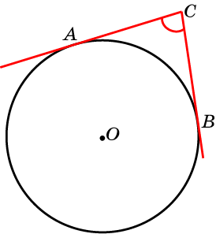
8⁰ Угол, с вершиной вне окружности, стороны которого лежат на касательных к окружности, измеряется полуразностью дуг окружности, заключенных внутри этого угла
К
K
L
Notes:
В режиме слайдов ответы появляются после кликанья мышкой

Slide 9
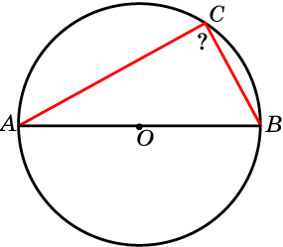
Чему равен вписанный угол, опирающийся на диаметр окружности?
Ответ: 90^{о}
Notes:
В режиме слайдов ответы появляются после кликанья мышкой

Slide 10
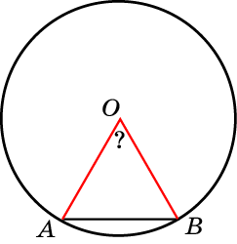
Найдите центральный угол AOB, опирающийся на хорду AB, равную радиусу.
Ответ: 60^{о}
Notes:
В режиме слайдов ответы появляются после кликанья мышкой

Slide 11
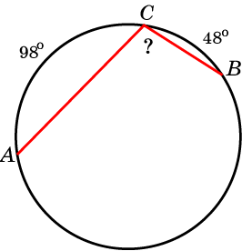
Угол ACB вписан в окружность.
Градусные величины дуг AC и BC равны 98^{о} и 48^{о} соответственно. Найдите угол ACB.
Ответ: 107^{о}
Notes:
В режиме слайдов ответы появляются после кликанья мышкой

Slide 12
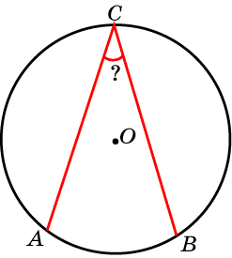
Найдите вписанный угол, опирающийся на дугу, которая составляет окружности.
Ответ: 30^{о}
Notes:
В режиме слайдов ответы появляются после кликанья мышкой

Slide 13
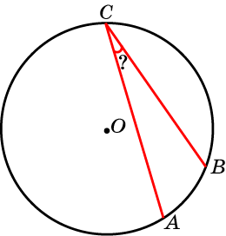
Найдите вписанный угол, опирающийся на дугу, которая составляет 10 % окружности.
Ответ: 18^{о}
Notes:
В режиме слайдов ответы появляются после кликанья мышкой

Slide 14
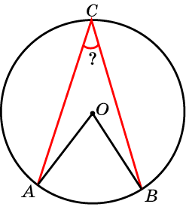
Вписанный угол на 35° меньше центрального угла, опирающегося на ту же дугу. Найдите вписанный угол.
Ответ: 35^{о}
Notes:
В режиме слайдов ответы появляются после кликанья мышкой

Slide 15
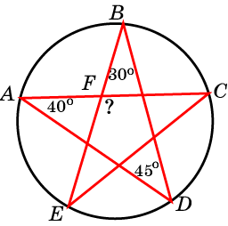
На рисунке угол A равен 40^{о}, угол B равен 30^{о}, угол D равен 45^{о}. Найдите угол EFC.
Ответ: 115^{о}
Notes:
В режиме слайдов ответы появляются после кликанья мышкой

Slide 16
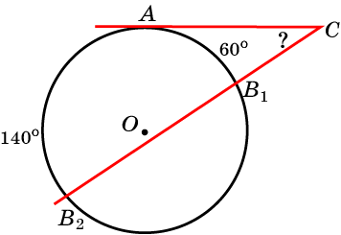
Стороны угла с вершиной C вне окружности отсекают от окружности дуги AB₁, AB₂, градусные величины которых равны 60^{о} и 140^{о} соответственно, CA – касательная.
Найдите угол C.
Ответ: 40^{о}
Notes:
В режиме слайдов ответы появляются после кликанья мышкой

Slide 17
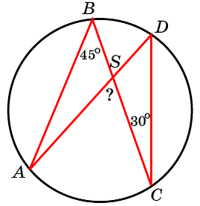
Углы ABC и BCD вписаны в окружность и равны 45^{о} и 30^{о} соответственно, S – точка пересечения AD и BC.
Найдите угол ASC .
Ответ: 75^{о}
Notes:
В режиме слайдов ответы появляются после кликанья мышкой

Slide 18
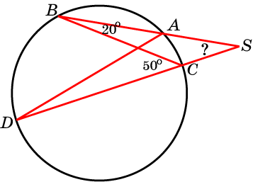
Углы ABC и BCD вписаны в окружность и равны 20^{о} и 50^{о} соответственно, S – точка пересечения прямых AB и CD. Найдите угол ASC.
Ответ: 30^{о}
Notes:
В режиме слайдов ответы появляются после кликанья мышкой

Slide 19
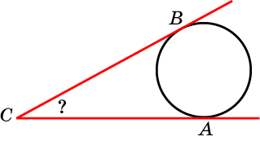
В угол АСB вписана окружность. Точки касания делят окружность на дуги, градусные величины которых относятся как 3:2. Найдите величину угла АCB.
Ответ: 36^{о}
Notes:
В режиме слайдов ответы появляются после кликанья мышкой

